Slide 1
Sombreado Diferido (Deferred Shading)
Héctor Barreiro Cabrera

Slide 2
Presentación
Sombreado Diferido (Deferred Shading)

Slide 3
Sombreado directo: ¿Lo cualo?
Antes de hablar del sombreado diferido, necesitamos hablar del sombreado directo.
Forward shading.
Método que hemos usado hasta ahora.
Una única etapa.
Por cada objeto:
Buscar luces que lo afecten.
Renderizar todas las luces y materiales con un único shader.
Usar modo aditivo para sumar la contribución de todas las luces después de la primera.
Los objetos se dibujan directamente al framebuffer final.

Slide 4
Sombreado directo: Un vistazo
http://vimeo.com/73178894
Cortesía de Christopher Riccio

Slide 5
Sombreado directo: ¡Ups!
¡Oclusión!
En una escena típica es muy probable que existan oclusiones.
Todo ese valioso tiempo empleado en iluminar fragmentos ocluidos se ha desperdiciado.
Encima, el coste de dibujar cualquier objeto de esta forma es O(nm).
n – número de objetos
m – número de luces
☹
Existen algunas soluciones.

Slide 6
Solución 1: Z-Prepass
Realizar un paso previo dibujando toda la geometría con un shader simple, sólo escribiendo la profundidad.
El Z-Buffer se encargará de que a la hora de la verdad sólo se iluminen los fragmentos visibles.
Early Fragment Test.
Aun así, tenemos que redibujar la geometría múltiples veces para poder calcular la contribución de todas las luces.

Slide 7
Solución 2: Sombreado diferido
Deferred shading.
Esperemos hasta el final del dibujado para saber que fragmentos iluminar.
Para ello, almacenar la información geométrica del fotograma en un Framebuffer (G-Buffer).
El G-Buffer consistirá de varias texturas que contendrán la información necesaria para iluminar la escena.
Posiciones, normales, albedo, parámetros…
Una vez toda la información esté en el G-Buffer se procede a iluminar.
Para ello se dibuja un quad que lea esta información y produzca la imagen final.

Slide 8
Sombreado diferido: Esquema
Inicialización
Generar texturas del G-Buffer.
Generar Framebuffer y asociar texturas (MRT).
Generar VBO y VAO para el quad.
Dibujado
Enlazar Framebuffer.
Dibujar escena (enlazar VAOs, programas, etc.)
Desenlazar framebuffer, enlazar texturas.
Activar programa de composición.
Dibujar quad.
Mostrar en pantalla.

Slide 9
Sombreado diferido: ¿Magia?
Ventajas:
El coste de calcular la iluminación pasa a ser O(n+m).
Independiente de la complejidad de la escena.
Puede traducirse en una mejora de rendimiento importante.
Además produce la información necesaria para algunos efectos de post-procesado.
Desventajas
¡Requiere mucho ancho de banda!
El G-Buffer puede ocupar mucha memoria.
Limitado a un único modelo de iluminación.
Existen técnicas para permitir múltiples modelos.
No funciona con las técnicas de antialiasing tradicionales.
No funciona con geometría transparente.

Slide 10
Sombreado diferido: Pues vaya leche
Soluciones:
Ancho de banda / memoria / modelo de iluminación:
Técnica derivada: Iluminación diferida.
Reduce el G-Buffer y permite modelos de iluminación distintos para cada tipo de material.
Antialiasing:
Calcular el antialiasing como efecto de post-procesado.
Algoritmos de detección de bordes + desenfoque.
Geometría transparente:
Combinar sombreado directo con sombreado diferido.
Usar sombreado diferido para superficies opacas.
Usar sombreado directo para superficies transparentes.

Slide 11
Implementación
Sombreado Diferido (Deferred Shading)

Slide 12
Implementación: La he liado parda
Implementado en C# con OpenTK.
Arquitectura similar a la típica de los motores gráficos.
Capa de abstracción OO simple.
Shaders, Framebuffers, Texturas, Uniforms, etc.
Gestor de recursos basados en conteo de referencias.
Grafo de escena simple.

Slide 13
Implementación: La he liado parda (II)
Aplicación
Gestor de recursos
Renderizador
Contexto
Objetos
Cámaras
Luces
Mallas
Materiales

Slide 14
Implementación: La he liado parda (III)
Los materiales se implementan mediante un único übershader.
Se generan las permutaciones necesarias en función del tipo de renderizado y parámetros disponibles.
Modelo de iluminación basado en el Unreal Engine 4.
Parámetros inspirados en el artículo de Disney “Principled Physically Based Shading”.

Slide 15
Implementación: La he liado parda (IV)
Tipos de luces soportadas:
Puntual.
Direccional.
Esférica de área.
Foco.
Todos los cálculos se hacen en espacio de color lineal.
Aproximado con $γ=2$.
La conversión al espacio gamma se realiza cuando se vuelca el resultado final a pantalla.

Slide 16
Modelo de iluminación difuso
Lambert normalizado.
$$D\left(N,L\right)=\frac{N·L}{π}$$
Suficientemente bueno como para no molestarnos en implementar otros más avanzados.
El factor de normalización es crítico para cumplir el principio de conservación de energía.
$$\int_{Ω}{\cos{α}≤1}$$

Slide 17
Modelo de iluminación especular
Cook-Torrance.
$$S\left(L,V\right)=\frac{D\left(H\right)F\left(L,V,H\right)G\left(L, H\right)}{4 (N·L) (N·V)}$$
Modelo de microfacetas.
Asume que cada faceta de la superficie es un espejo perfecto.
Tres términos:
Distribución especular (D).
Atenuación geométrica (G).
Término de Fresnel (F).

Slide 18
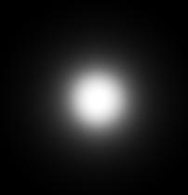
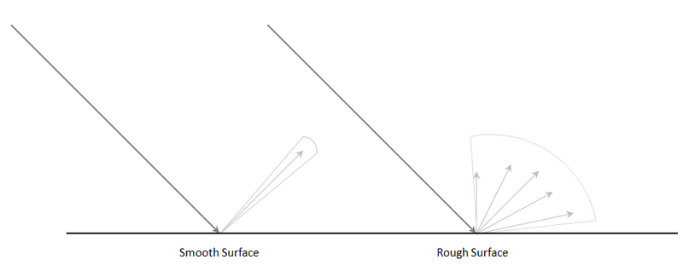
Modelo de iluminación especular (II)
Distribución especular.
Indica la probabilidad de que las facetas estén orientadas hacia el vector H.
Básicamente indica la forma del brillo especular.
Se emplea la aproximación de Trowbridge-Reitz (GGX).

Slide 19
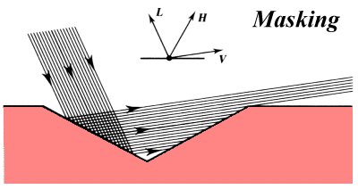
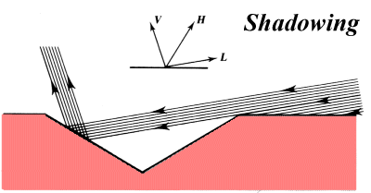
Modelo de iluminación especular (III)
Atenuación geométrica.
Indica la probabilidad de que las facetas estén siendo ocluidas por otras facetas.
Se emplea la aproximación de Schlick.

Slide 20
Modelo de iluminación especular (IV)
Término de fresnel.
Determina la cantidad de luz reflejada en función del punto de vista.
Se emplea la aproximación de Schlick.

Slide 21
Formato del G-Buffer
Nombre | Formato | Canal R | Canal G | Canal B | Canal A
1 – Posición | RGBA32f | Posición X | Posición Y | Posición Z | AO
2 – Normales | RGBA16f | Normal X | Normal Y | Normal Z | -
3 – Albedo | RGBA16f | Albedo R | Albedo G | Albedo B | -
4 – Material | RGBA16f | Metalness | Roughness | Gloss | Emission
5 – Depth | Depth | - | - | - | -
Tamaño por pixel: 44 Bytes
Para resolución de 1280x720: ¡38.67 MB!
Pero necesitamos esa precisión extra para evitar artefactos.
Se podría reducir empleando otros esquemas de codificación (YUV).

Slide 22
Efectos de Post-Proceso
Por desgracia no me ha dado tiempo a implementar un sistema para gestionarlos.
Así que sólo os puedo mostrar dos (y uno de ellos sin acabar).
SSAO: Oclusión ambiental en el espacio de imagen.
SSR: Reflejos especulares en el espacio de imagen.

Slide 23
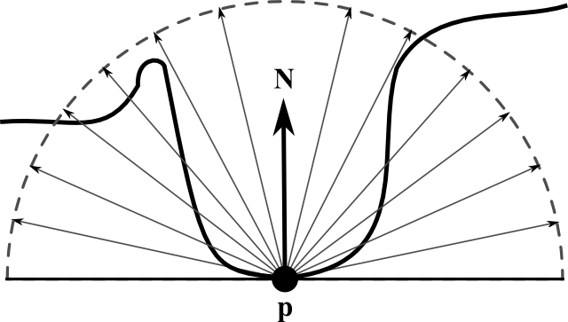
Screen-Space Ambient Occlusion
Trata de aproximar la oclusión producida por obstáculos cercanos.
Para ello muestrea la información geométrica en el hemisferio alrededor del punto.
Distribución de muestreo aleatorio empleando un disco de Poisson.
$AO\left(p,n\right)={\frac{\sum_{i}^{n}{1−(A_{i}\left(p,n\right)B_{i}\left(p,n\right))}}{n}}^{x}$
$A_{i}(p,n)=1−smoothstep(0, k_{d}, \left|p−p_{i}\right|−k_{b})$
$B_{i}\left(p,n\right)=\frac{p_{i}−p}{\left|p_{i}−p\right|}·n$
Si existen oclusores cercanos se produce una atenuación en la contribución de ese fragmento.

Slide 24
Screen-Space Reflections
Se trata de aproximar el reflejo en las superficies empleando información en el espacio de imagen.
Para ello se marcha a lo largo de la dirección del vector reflejo.
En cuanto se encuentra una intersección, el color de ese fragmento es el reflejo.
Los principales problemas de la técnica son su coste y ausencia de información para aquellas superficies que no están en pantalla.
No he conseguido que funcione bien.
☹

Slide 25
Resultados Y CONCLUSIÓN
Sombreado Diferido (Deferred Shading)

Slide 26
Sombreado Diferido
Posición

Slide 27
Sombreado Diferido
Normales

Slide 28
Sombreado Diferido
Albedo

Slide 29
Sombreado Diferido
Parámetros del material

Slide 30
Sombreado Diferido
Composición final

Slide 31
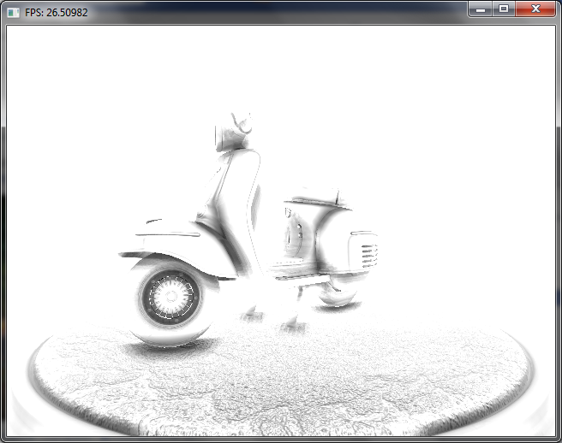
Post-Proceso
SSAO

Slide 32
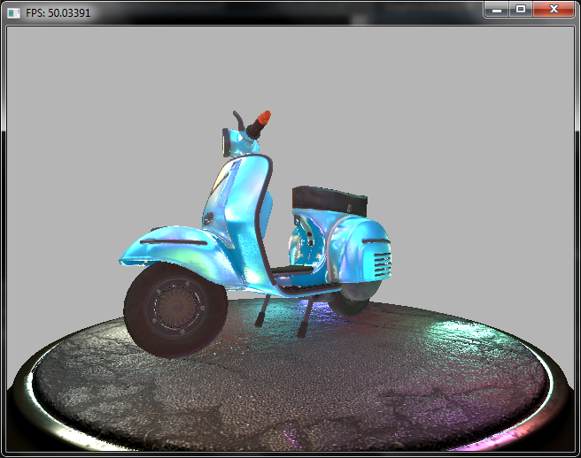
Post-Proceso
SSAO

Slide 33
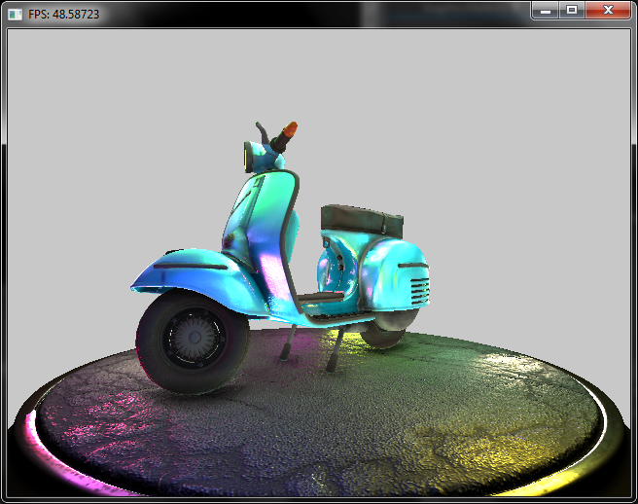
Post-Proceso
SSAO

Slide 34
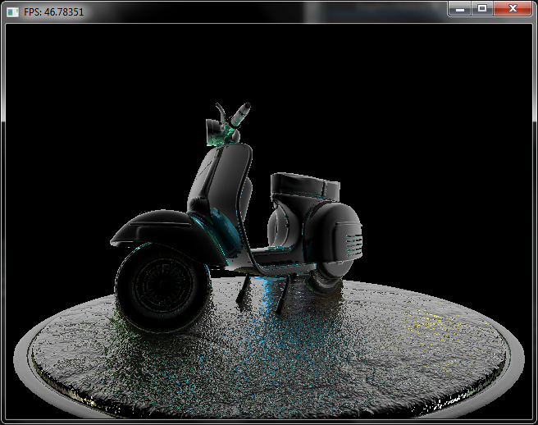
Post-Proceso
SSR

Slide 35
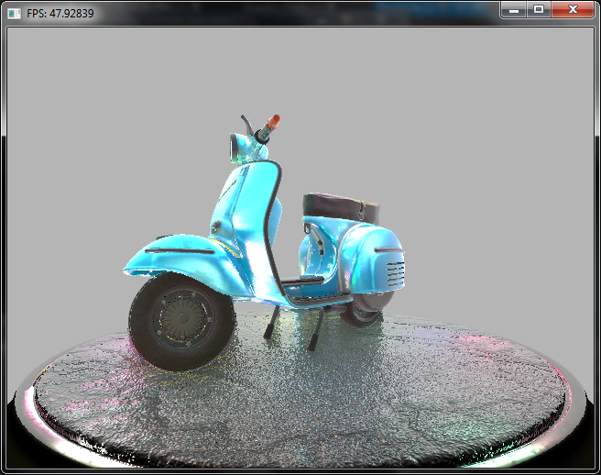
Post-Proceso
SSR

Slide 36
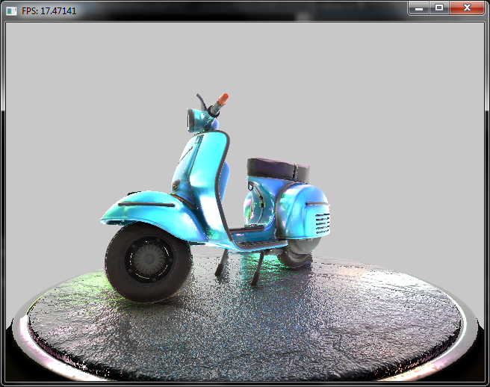
Post-Proceso
Todo junto

Slide 37
Comparación de rendimiento
N. Luces | Directo | Diferido
8 | 96.73 | 108.16
16 | 51.35 | 82.53
32 | 28.63 | 55.40
64 | 14.55 | 31.25
128 | 7.01 | 18.69
256 | 3.76 | 9.97
512 | 1.85 | 5.18
1024 | 0.8 | 2.63

Slide 38
Conclusiones
Es una técnica relativamente sencilla de implementar.
Además tener directamente toda la información para los efectos de Post-Proceso es invaluable.
Puede además suponer una mejora de rendimiento importante en escenas complejas.
Por supuesto, se puede mejorar.
Deferred Lighting.
Tile-Based Deferred Rendering.
Por lo general ha sido una experiencia gratificante.
Con las lecciones aprendidas, espero en un futuro portar el código a C++ y mejorarlo.

Slide 39
Gracias
Si queréis el código, sólo tenéis que pedírmelo.

